Slide 1
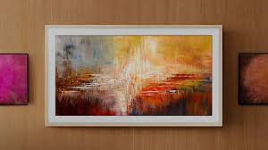

Slide 2
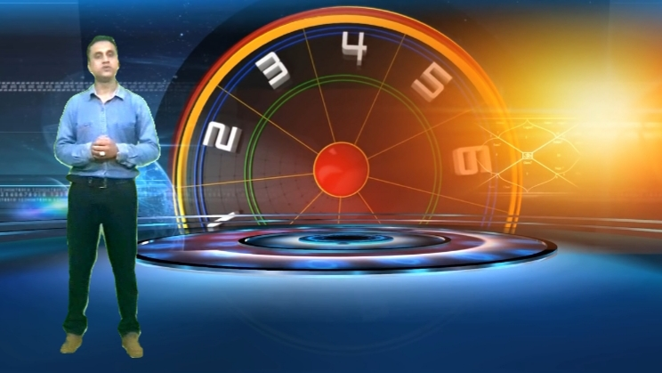
মো.মাসুদ রানা
সহকারী শিক্ষক
তেতুলিয়া মডেল সরকারি প্রাথমিক বিদ্যলয়।
পঞ্চগড়।

Slide 3
পাঠ পরিচিতি
শ্রেণিঃ তৃতীয়।
বিষয়ঃ প্রাথমিক গণিত।
পাঠঃ ভগ্নাংশ।
পাঠ্যাংশঃ৮.১- ভগ্নাংশ।
সময়ঃ ৪৫ মিনিট।

Slide 4
শিখনফল
১৯.১.৩-ছবি দেখে এর কতটুকু অংশ রং করা হয়েছে,তা বলতে ও অংকে লিখতে পারবে।
১৯.২.১-ভগ্নাংশের হর ও লব শনাক্ত করতে পারবে
১৯.২.২- নির্দিস্ট হর ও লব বিশিষ্ট ভগ্নাংশ লিখতে পারবে

Slide 5
বাস্তব উপকরণঃ যেমন-আপেল, পেয়ারা দিয়ে ভগ্নাংশের ধারণা দিব।

Slide 6
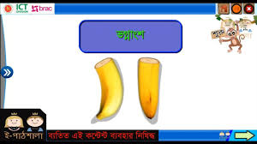
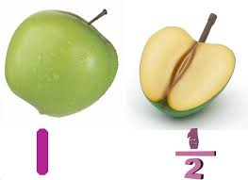
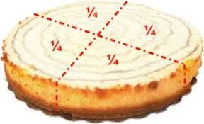
ছবিতে তোমরা কী দেখতে পাচ্ছ?

Slide 7
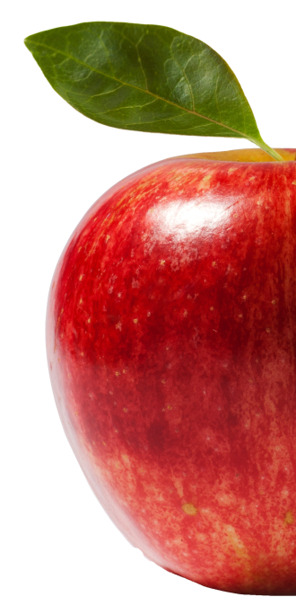
ছবি দেখে বল
1 টি আপেলকে ২ ভাগ করলে অর্ধেক বা হয়

Slide 8
ছবি দেখে বল
১টি আপেল ৪ ভাগ করলে এক চতুর্থাংশ বা হয়।

Slide 9
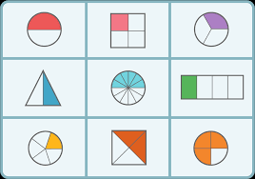
আমরা আজকে ভগ্নাংশ সম্পর্কে জানব
ভগ্নাংশ কি?
ভগ্নাংশ অর্থ- ভগ্ন বা ভাঙ্গা অংশ যা সমান ভাগে ভাগ করা।

Slide 10
একটি লম্বা ফিতাকে বিভিন্ন অংশে ভাগ করি
প্রতিটি অংশ ২ ভাগের ১, অর্থাৎ অর্ধেক।
প্রতিটি অংশ ৩ ভাগের ১, অর্থাৎ এক তৃতীয়াংশ

Slide 11
ছবি দেখে বল
প্রতিটি ভাগ ৪ ভাগের ১, অর্থাৎ এক চতুর্থাংশ
প্রতিটি ভাগ ৫ ভাগের ১, অর্থাৎ এক পঞ্চমাংশ

Slide 12
ছবি দেখে বল
লাল রং করা হয়েছে ৪ ভাগের ২, অর্থাৎ
লাল রং করা হয়েছে ৫ ভাগের ৩, অর্থাৎ

Slide 13
ছবি দেখে বল
বেগুনী রং ৫ ভাগের মধ্যে ৫ ভাগই করা হয়েছে, অর্থাৎ
হচ্ছে ১ এর সমতুল্য ভগ্নাংশ

Slide 14
ছবি দেখে বল
ছবিতে কত ভাগের মধ্যে কত ভাগ সবুজ রং করা ?
সবুজ রংকরা
ছবিতে কত ভাগের মধ্যে কত ভাগ নীল রং করা ?
নীল রং করা

Slide 15
ও কে ভগ্নাংশ বলা হয়
এখানে, ৩ ও ৫ কে হর বলে।
এবং ২ ও ৩ কে লব বলে।
লব
উপরের সংখ্যা হচ্ছে লব
নিচের সংখ্যা হচ্ছে হর ।
হর

Slide 16
ছবি দেখে বল
উপরের ছবিতে ৫ টি বিভিন্ন রঙে অসমান ভাবে ভাগ করা হয়েছে।
এখানে, লাল রঙের অংশকে কি ৫ ভাগের ১,বলা যাবে ?
না
কারণ ?
বিভিন্ন অংশকে অসমান ভাবে ভাগ করা হয়েছে।

Slide 17
তাহলে আমরা জানতে পারলাম,অসমান ভাগে ভাগ করা হলে ভগ্নাংশ হবে না ।ভগ্নাংশের ক্ষেত্রে অবশ্যই সমান ভাগে ভাগ করতে হবে।

Slide 18
আমরা আরও জানতে পারলাম,
যত ভাগে ভাগ করা হবে- তা হর
এবং
যত ভাগ / অংশ নেয়া হবে-তা লব

Slide 19
আমরা আরও কয়েকটি ভগ্নাংশ দেখব
এ ছাড়াও
ইত্যাদি

Slide 20
দলীয় কাজ
পদ্মা, মেঘনা, যমুনা-৩ টি দলে বিভক্ত করে প্রতিটি দলকে ৫টি করে ভগ্নাংশ লিখতে দিব

Slide 21
তোমার পাঠ্য বইয়ের ৮২ নং পৃষ্ঠা বের কর।

Slide 22
মূল্যায়ন
সকল শিক্ষার্থীকে পাঠ্য বইয়ের ৮৪ নং পৃষ্ঠায় ৫ নং গাণিতিক সমস্যার সমাধান খাতায় করতে দিব।

Slide 23
বাড়ির কাজ
পাঠ্য বইয়ের ৮৪ নং পৃষ্ঠায় ৬ ও ৭ নং গাণিতিক সমস্যার সমাধান বাড়িতে করতে বলব।

Slide 24
ধন্যবাদ সকলকে

